Slide 1


Xin chào các em!

Slide 2
con lươn
­
lướt v¸n
vươn thë
mướt

Slide 3
Bài 77
ang
ac

Slide 4
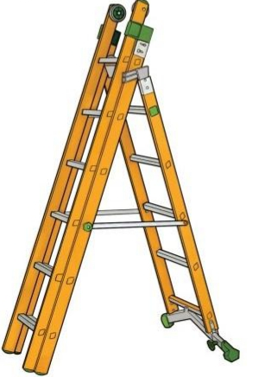
thang

Slide 5
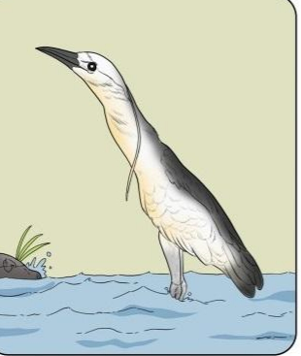
v¹c

Slide 6
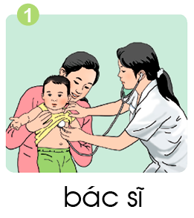


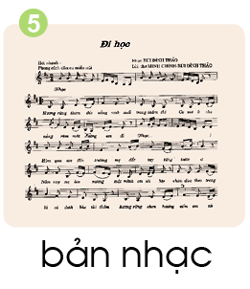
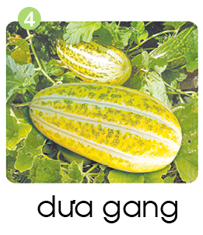

TiÕng nµo cã vÇn ang? TiÕng nµo cã vÇn ac?

Slide 7


Slide 8
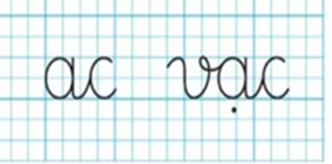

Slide 9





Tạm biệt và
hẹn gặp lại!

